Slide 1


ZÁKLADNÍ ŠKOLA OLOMOUC
příspěvková organizace
MOZARTOVA 48, 779 00 OLOMOUC
tel.: 585 427 142, 775 116 442; fax: 585 422 713
email: kundrum@centrum.cz; www.zs-mozartova.cz
Projekt: ŠKOLA RADOSTI, ŠKOLA KVALITY
Registrační číslo projektu: CZ.1.07/1.4.00/21.3688
EU PENÍZE ŠKOLÁM
Operační program Vzdělávání pro konkurenceschopnost

Slide 2
ZÁKLADNÍ ŠKOLA OLOMOUC
příspěvková organizace
MOZARTOVA 48, 779 00 OLOMOUC
tel.: 585 427 142, 775 116 442; fax: 585 422 713
email: kundrum@centrum.cz; www.zs-mozartova.cz
Autor: | Mgr. Kateřina Jechová, Ph.D.
Vzdělávací oblast: | Jazyk a jazyková komunikace
Vzdělávací obor: | Cizí jazyk
Vzdělávací předmět: | Německý jazyk
Ročník: | 7.
Tematická oblast: | Konverzační témata
Téma hodiny: | Ich heiße, ich wohne 1
Označení DUM: | VY_32_INOVACE_33.11.JEC.NJ.7
Vytvořeno: | 01. 11. 2013

Slide 3


ICH HEIßE, ICH WOHNE
Hallo, ich heiße Dominik!
Ich wohne in Prag.
Hallo, ich heiße Petra!
Ich wohne in Olmütz.

Slide 4
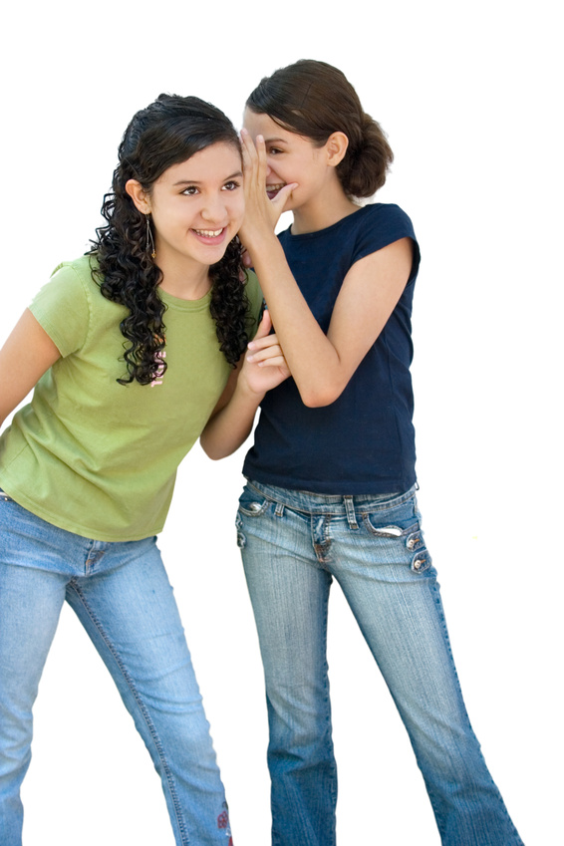
WER BIST DU?
WIE HEIßT DU?
JAK SE JMENUJEŠ?
ICH HEIßE PETRA.
JMENUJI SE PETRA.
WER BIST DU?
KDO JSI?
ICH BIN KATRIN.
JÁ JSEM KATRIN.

Slide 5
PERSONALPRONOMEN
OSOBNÍ ZÁJMENA
Singular
Plural
ich = já
wir = my
du = ty
ihr = vy
er = on
sie = oni
sie = ona
es = ono
Sie = Vy
(vykání)

Slide 6
ČASOVÁNÍ PRAVIDELNÝCH SLOVES
bydlet = wohnen
Od infinitivu wohnen odtrhneme „en“
wohnen = wohn.
K tomuto tvaru přidáme následující koncovky:
1.
e
1.
en
Singular
2.
st
2.
t
Plural
3.
t
3.
en

Slide 7
WOHNEN = BYDLET
Singular
Plural
ich wohne
wir wohnen
du wohnst
ihr wohnt
er, sie, es wohnt
sie wohnen
PŘI ČASOVÁNÍ V NĚMČINĚ VŽDY STOJÍ PŘED SLOVESEM OSOBNÍ ZÁJMENO ich wohne.

Slide 8
HEIßEN = JMENOVAT SE
Singular
Plural
ich heiße
wir heißen
du heißt
ihr heißt
er, sie, es heißt
sie heißen
PŘI ČASOVÁNÍ V NĚMČINĚ VŽDY STOJÍ PŘED SLOVESEM OSOBNÍ ZÁJMENO ich heiße.

Slide 9
KOMMEN = PŘICHÁZET, POCHÁZET
Singular
Plural
ich komme
wir kommen
du kommst
ihr kommt
er, sie, es kommt
sie kommen
PŘI ČASOVÁNÍ V NĚMČINĚ VŽDY STOJÍ PŘED SLOVESEM OSOBNÍ ZÁJMENO ich komme.

Slide 10


DIE ADRESSE
Hynaisova Straße 48
779 00 Olmütz
Wie ist deine Adresse?
PLZ

Slide 11
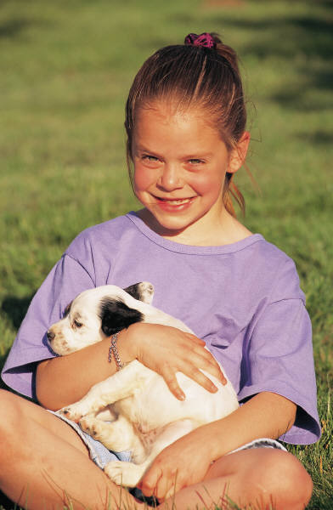

DIE GRUNDINFORMATIONEN
ÜBER MICH
Name
Adresse
Wohnort
Handynummer
E-Mail-Adresse:

Slide 12

DAS FORMULAR
Vorname:
Familienname:
Adresse
Straße:
PLZ:
Wohnort:
Land:
Handynummer:
E-Mail-Adresse:

Slide 13
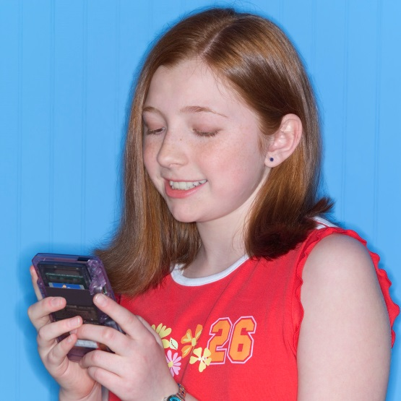

ICH ÜBER MICH
Hallo!
Ich heiße Marika.
Ich bin 13 Jahre alt.
Ich komme aus Tschechien.
Ich wohne in Olmütz.
Meine Adresse ist Dvořákova Straße 18.
Ich mag Pizza und Schokolade.
Meine Handynummer ist 602 25 93 01.
Meine Lieblingsfarbe ist lila.
Das bin ich!

Slide 14
ICH ÜBER MICH - ERGÄNZE!
Hallo!
Ich heiße Marika.
Ich bin 13 Jahre alt.
Ich komme aus Tschechien.
Ich wohne in Olmütz.
Meine Adresse ist Dvořákova Straße 18.
Ich mag Pizza und Schokolade.
Meine Handynummer ist 602 25 93 01.
Meine Lieblingsfarbe ist lila.
Das bin ich!

Slide 15
DER DIALOG
Peter: Ich heiße Peter Jung.
Martin: Ich heiße Martin Schwarz.
Ich komme aus Deutschland, aus Köln.
Und du?
Peter: Ich komme aus Tschechien. Ich wohne in Brno. Und wo wohnst du hier?
Martin: Ich wohne im Hotel.
Peter: Ach so! Bis bald.
Martin: Tschüs.

Slide 16

W- FRAGEN
Začínají na písmeno „W“.
WER = KDO
WIE = JAK, JAKÝ
WAS = CO
WOHIN = KAM
WOHER = ODKUD
WO = KDE
WARUM = PROČ
WANN = KDY

Slide 17
W- FRAGEN - VERBINDE!
WER
WIE
WAS
WO
WANN
WOHER
WOHIN
KAM
JAK
KDY
KDE
ODKUD
KDO
CO

Slide 18
DIE FRAGEN
Wie heißt du? = Jak se jmenuješ?
Ich heiße Petra. = Jmenuji se Petra.
Wer bist du? = Kdo jsi (ty)?
Ich bin Katrin. = Já jsem Katrin.
Wie alt bist du? = Jak jsi starý/á?
Ich bin 12 Jahre alt. = Je mi 12 let.
Wo wohnst du? = Kde bydlíš?
Ich wohne in Olmütz. = Bydlím v Olomouci.
Woher kommst du (aus)? = Odkud pocházíš?
Ich komme aus Olmütz. = Pocházím z Olomouce.

Slide 19
ČASOVÁNÍ POMOCNÝCH SLOVES
haben = mít, vlastnit
Jedná se o nepravidelné sloveso.
Singular
Plural
1.
ich habe
1.
wir haben
2.
du hast
2.
ihr habt
3.
er, sie, es hat
3.
sie haben

Slide 20
ČASOVÁNÍ POMOCNÝCH SLOVES
sein = být, existovat
Jedná se o nepravidelné sloveso.
Singular
Plural
1.
ich bin
1.
wir sind
2.
du bist
2.
ihr seid
3.
er, sie, es ist
3.
sie sind

Slide 21
BEANTWORTE DIE FRAGEN!
Woher kommst du (aus)?
Ich komme aus…
die Tschechische Republik
Österreich
Deutschland
die Schweiz

Slide 22
LIES RICHTIG UND ERGÄNZE!
Ich heiße .
Ich komme aus .
Ich wohne in .
Ich mag .
Ich mag nicht .
Meine Lieblingsfarbe ist .
Meine Handynummer ist .
Ich spiele gern .
Ich spiele nicht gern .

Slide 23
ZÁKLADNÍ ŠKOLA OLOMOUC
příspěvková organizace
MOZARTOVA 48, 779 00 OLOMOUC
tel.: 585 427 142, 775 116 442; fax: 585 422 713
email: kundrum@centrum.cz; www.zs-mozartova.cz
Seznam použité literatury a pramenů:
FIŠAROVÁ, O., ZBRANKOVÁ, M. Deutsch mit Max 1. Němčina – učebnice pro základní školy a víceletá gymnázia. Plzeň : Nakladatelství Fraus, 2006. ISBN 80-7238-531-3. s. 17-24.
FIŠAROVÁ, O., Zbranková, M. Pracovní sešit pro základní školy a víceletá gymnázia. Deutsch mit Max 1. díl – pracovní sešit s přílohou - přehled učiva. Plzeň : Nakladatelství Fraus, 2006. ISBN 80-7238-532-1. s. 11-17.
Použité zdroje:
Obrazový materiál je použit z galerie obrázků a klipartů Microsoft Office.

